Slide 1
CAPÍTULO 7
Levenberg–Marquardt (LMBP)
Curvatura sem Hessiana: JᵀJ
Backpropagation e Redes Neurais — Araken de Medeiros Santos
Notes:
Abertura do Capítulo 7: Levenberg–Marquardt (LMBP). Apresente o objetivo da aula e o que os estudantes serão capazes de fazer ao final.

Slide 2
Roteiro da aula
Situação inicial e objetivos
Analogia do dia a dia
Conceitos, demonstrações e figuras
Exemplos e resultados do livro
Quiz relâmpago
Atividade mão na massa e síntese
Notes:
Apresente o roteiro e o tempo estimado de cada bloco (cerca de 2 minutos por slide).

Slide 3
Situação inicial: o vale estreito e curvo
Gradiente: zigue-zague
Newton: caro e pode ir para um máximo
Em soma de quadrados, a Jacobiana basta
Notes:
O ponto-chave: o erro é uma soma de quadrados; isso permite aproximar a curvatura com primeiras derivadas.

Slide 4
Da série de Taylor a Newton
1. Taylor
E(θ+d) ≈ E + gᵀd + ½ dᵀH d
2. Mínimo do modelo
H d = −g
3. Newton modificado
(H + τI) d = −g e busca em linha
Notes:
Condição necessária de mínimo: g = 0 e H semidefinida positiva; suficiente: H definida positiva.

Slide 5
Analogia: o cabo de guerra
NO SEU DIA A DIA
O Levenberg–Marquardt é um cabo de guerra entre dois métodos: o Gauss–Newton, rápido e ousado perto do mínimo, e o gradiente descendente, lento e seguro longe dele. O parâmetro μ é o árbitro: μ pequeno dá a vitória ao Gauss–Newton; μ grande, ao gradiente.
Notes:
Mostre a figura do efeito de μ no comprimento do passo.

Slide 6
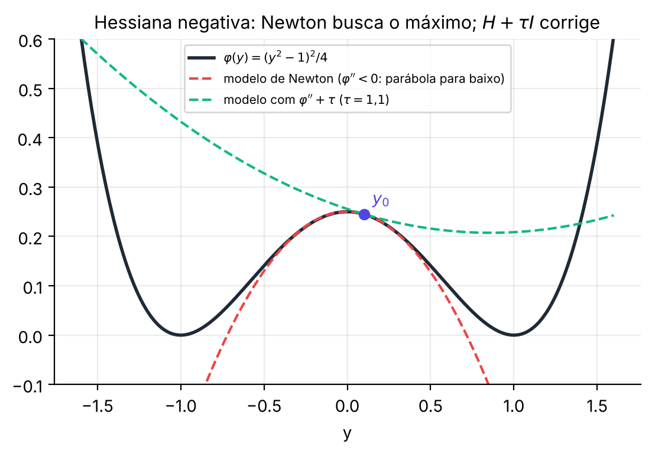
Newton modificado
Somar τ à curvatura vira a parábola para cima.
Notes:
Resultado do livro: na rede 1–8–1 inicial, o autovalor mínimo da Hessiana é −18,5 (indefinida).

Slide 7
Gauss–Newton em etapas
1. Erro
E = ½ ‖r‖²
2. Gradiente
g = Jᵀ r
3. Hessiana
H = JᵀJ + S, S = Σ rᵢ ∇²rᵢ
4. Gauss–Newton
JᵀJ d = −Jᵀ r (despreza S)
Notes:
S é pequena se os resíduos são pequenos ou o modelo é quase linear.

Slide 8
Levenberg–Marquardt
1. Passo
(JᵀJ + μ I) d = −g
2. μ → 0
Gauss–Newton
3. μ grande
d ≈ −g/μ (gradiente com passo curto)
4. Aceitar
só se E diminui; então μ ← 0,1 μ, senão μ ← 10 μ
Notes:
JᵀJ + μI é definida positiva para μ > 0: o sistema sempre tem solução e d é de descida.

Slide 9
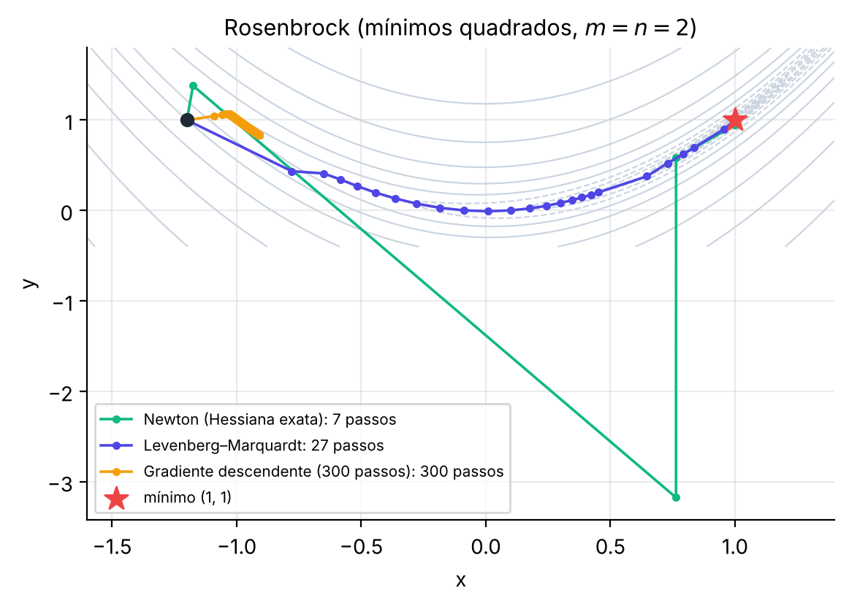
Rosenbrock
Newton salta; LM segue o vale; GD mal sai do lugar.
Notes:
Livro: Newton 7 iterações, Gauss–Newton 3, LM 28/18 (conforme a variante). Gauss–Newton puro pode explodir em outros problemas.

Slide 10
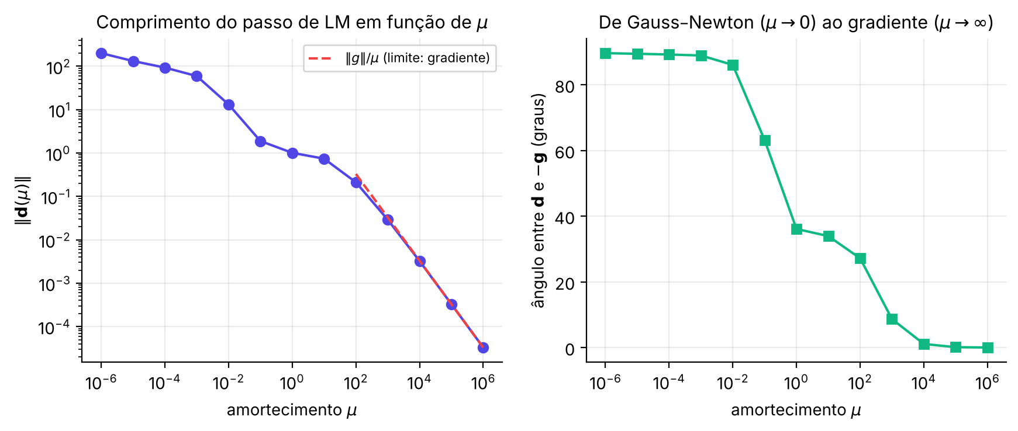
Efeito de μ
Comprimento e direção do passo conforme μ.
Notes:
Ponte entre os dois mundos: μ pequeno ≈ GN; μ grande ≈ gradiente.

Slide 11
LMBP: a Jacobiana de uma rede
r = y − t tem Nm componentes; J tem Nm × P
Uma retropropagação por saída preenche as linhas
Memória O(NmP + P²), custo O(P³) por solução
Comparado ao scipy.optimize.least_squares: resultados semelhantes
Notes:
Exemplo do livro: digits, P = 760, J com 65,5 MB. MNIST: ≈ 38,4 GB só para J (inviável).

Slide 12
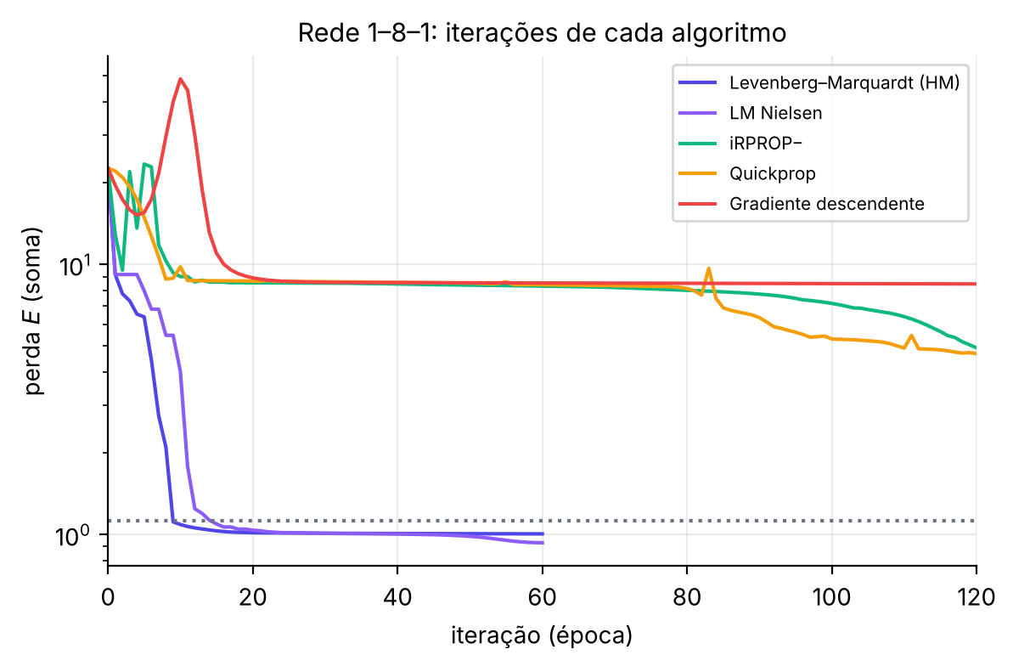
Comparação com os demais
Iterações até o piso do ruído (uma execução).
Notes:
Cuidado: uma iteração de LM custa muito mais; número de iterações não mede tempo.

Slide 13
O que o livro mediu em digits
LM: acurácia 0,87–0,89 em 2,7 a 4,4 s
iRPROP−: 0,93 em 0,10–0,13 s
lbfgs: 0,91 em 0,05–0,10 s
Aqui o LM não compensou (25–40× mais lento)
Notes:
Fatores prováveis, não testados: erro quadrático em saídas sigmoides e sobreajuste rápido.

Slide 14
Quanto custa o LM
Jacobiana J: (N·m) × P elementos
JᵀJ: P × P, memória O(P²)
Resolver o sistema: O(P³)
P = 10⁴ → JᵀJ ocupa cerca de 800 MB
Por isso: ótimo em redes pequenas, inviável em grandes
Notes:
No exemplo digits (P = 760), J ocupou 65,5 MB. Para o MNIST seriam ≈ 38,4 GB só para J.

Slide 15
Quiz relâmpago 1
A matriz JᵀJ + μI, com μ > 0, é:
A) Definida positiva
B) Sempre singular
C) Antissimétrica
D) Nula
Notes:
Resposta: A) Definida positiva. Autovalores λᵢ + μ ≥ μ > 0: o sistema sempre tem solução e o passo é de descida. Dê um minuto para votação antes de revelar.

Slide 16
Quiz relâmpago 2
O LM só se aplica a perdas na forma de:
A) Soma de quadrados
B) Entropia cruzada apenas
C) Valor absoluto
D) Qualquer função
Notes:
Resposta: A) Soma de quadrados. A aproximação JᵀJ vem de E = ½‖r‖². Dê um minuto para votação antes de revelar.

Slide 17
Atividade
MÃO NA MASSA
Dados J = [[1,0],[0,2],[1,1]] e r = (1, −1, 0,5): calcule g, JᵀJ, o passo de Gauss–Newton e o de LM com μ = 1. Compare as normas.
Notes:
g = (1,5; −1,5); JᵀJ = [[2,1],[1,5]]. Resolva os dois sistemas; o passo de LM é menor.

Slide 18
Síntese
g = Jᵀ r; H = JᵀJ + S
LM: (JᵀJ + μI) d = −g
μ interpola GN e gradiente
Excelente em redes pequenas; limitado por memória e custo
Notes:
Último capítulo: adaptar taxas por peso (Delta-Bar-Delta).

Slide 19
“LM: a curvatura de graça, quando o erro é soma de quadrados.”
Backpropagation e Redes Neurais · Capítulo 7
Notes:
Feche com a frase e peça que os estudantes a expliquem com as próprias palavras.

